Slide 1

מבנה מערכות הפעלה וזמן אמת
תרגול 3 – שעון זמן אמת Real Time Clock (RTC)

Slide 2

מה לומדים היום?
מה זה בקר הפסיקות?
על מי שולט MASTER PIC ועל מי SLAVE PIC
RTC
פסיקה 70H

Slide 3
בקר פסיקות-PIC
הפסיקות מועברות אל המעבד באמצעות בקר פסיקות (Programmable Interrupt Controller )
הוא אחראי על ביצוע קוד הפסיקה
מסיכת ה PIC היא הקובעת איזה פסיקות פעילות
מעבד
IRQ0
שעון
PIC
מדפסת
IRQ7
כרטיס קול
IRQ11
דיסק

Slide 4
מנגנון פסיקות החומרה במחשב האישי
IRQ הוא קיצור של Interrupt Request.
המחשביים האישיים הראשונים כללו אפשרות לשמונה פסיקות חומרה
שנקראו : IRQ0 – IRQ7 , הגורמים לפסיקות 8 עד 15 (8 עד F בהקסה דצימלי).
בשלב יותר מאוחר נוספו שמונה פסיקות חומרה נוספות
הנקראות : IRQ8 – IRQ15 , הגורמים לפסיקות 112 עד 119 (70 עד 77 בהקסה דצימלי) .

Slide 5
מנגנון פסיקות חומרה
לשתי קבוצות ה-IRQ-ים יש בקר נפרד משלו הנקרא
PIC – Programmable Interrupt Controler,
כאשר אחד נקרא הראשי (master) והמשני (slave).
הבקר הזה מאפשר לתוכנה להשבית או להפעיל כל אחת מהפסיקות ומממש את העדיפויות ביניהם.
הבקר הראשי יכול להשבית את כל הפסיקות של המשני.

Slide 6
Interrupt-Controllers-PIC
x86
CPU
Master
PIC
Slave
PIC
INTR
Keyboard controller
Programmable Interval-Timer

Slide 7
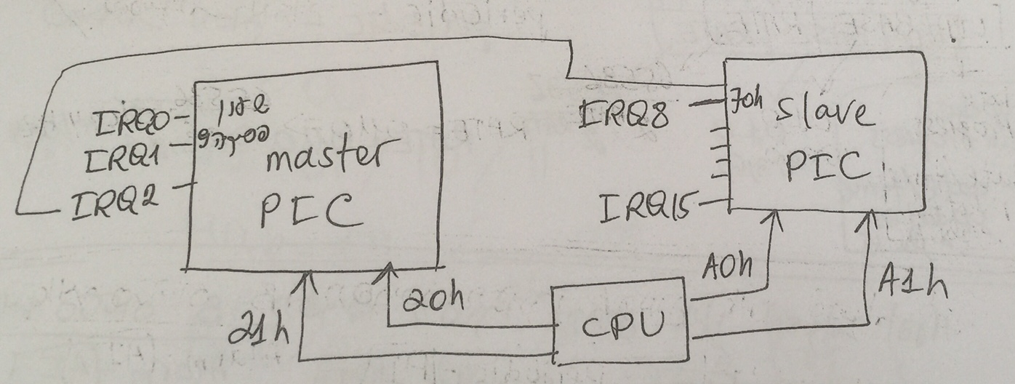

Slide 8
יש רגיסטר למיסוךPIC לכל
אם הביט שווה ל 1 : אז ה device-interrupts המתאימים ממוסכים, אחרת לא
1-לא מופעל
0-מופעל
Master PIC
Interrupt-mask
(I/O-port 0x21,
0x20)
IRQ
7
IRQ
6
IRQ
5
IRQ
4
IRQ
3
IRQ
2
IRQ
1
IRQ
0
Slave PIC
Interrupt-mask
(I/O-port 0xA1
0XA0)
IRQ
15
IRQ
14
IRQ
13
IRQ
12
IRQ
11
IRQ
10
IRQ
9
IRQ
8
IRQ8=70H

Slide 9
תכנות master -pic
"המסיכה " של ה PIC שולטת על אילו פסיקות יופעלו ואילו לא.
0=מופעל , 1= לא מופעל
באמצעות IRQ2 =INT 10 ניתן (בין השאר) לשלוט על פסיקות של ה PIC SLAVE
ניתן לתקשר עם ה –PIC MASTER דרך פורטים 20h ו- 21h.

Slide 10
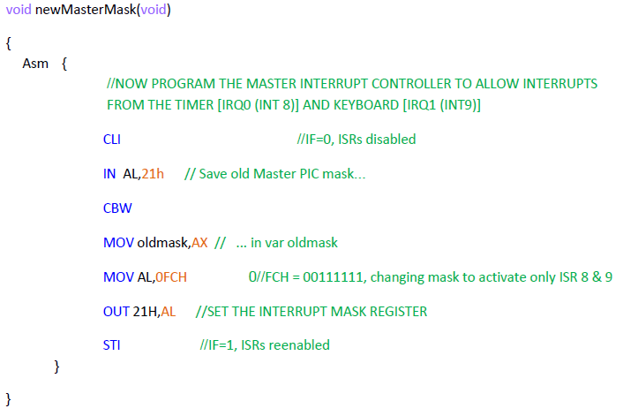
דוגמא לתכנות מסכת ה-Master PIC
Convert byte to word
הפעלת הפסיקות 8 ו-9

Slide 11
ה RTC
כאמור, ה-RTC הוא רכיב שעון עם סוללה משלו כך שתוכנו אינו הולך לאיבוד עם כיבוי המחשב. מנקודת ראות פיזית הוא חלק מצ'יפ הנקרא CMOS-RAM או NVRAM זיכרון הניתן לשינוי שיש לו מקור כוח משלו.
חלק מההגדרות של מערכת ההפעלה נעשים כאן.

Slide 12
פסיקות ה RTC
ה RTC גורם לפסיקה 112 (70h)
פסיקות 112 - 3 קטגוריות:
פסיקות מחזוריות periodic interrupts – כמו ה-PIT
פסיקות עדכון update interrupt. מתרחשות בכל חילוף של שנייה
פסיקות מוזמנות alarm interrupts פסיקות שמתרחשות בזמן מבוקש.
התרחשות פסיקה 112 אפשרית בכל 3הקטגוריות.

Slide 13
תכנות RTC
לכמעט כל CMOS יש לפחות 64 בתים של זיכרון (למעשה אוגרים) שהמעבד יכול לגשת אליהם. מתוך 64 בתי האוגרים, 14 הבתים הראשונים קשורים ל-RTC. היתר קשורים לרכיבים אחרים כמו כמות הזיכרון האלקטרוני של המחשב או קיומם של דיסקים קשיחים ראשי ומשני וכו'. לעניינינו רלוונטיים רק 14 הבתים הראשונים.

Slide 14
תכנות RTC
העיקרון של תכנות הגישה לאוגרים הללו הוא פשוט.
ישנו צמד port –ים מספרים 70h ו-71h המשמשים לגישה לאוגרים הללו.

Slide 15
תכנות ה RTC
כאשר 70h הוא פורט הפקודה ו 71h הוא פורט המידע.
לפורט 70h מוכנסים מספרי ניתוב ( 0-13 ) אשר קובעים לאיזה אוגר של ה RTC לפנות.
דרך פורט 71h מכניסים\שולפים את הערכים.

Slide 16
ישנם מספר אילוצים, חלקם מוסכמות פרוטוקול בלבד, בעבודה עם ה RTC :
כל פעם שרוצים לקרוא מפורט 71h, מוכרחים קודם לכתוב לפורט 70h את אחד ממספרי הניתוב.
כל פעם שרוצים לכתוב לפורט 71h , מוכרחים קודם לכתוב לפורט 70h את אחד ממספרי הניתוב פעמיים. פעם אחת עם הביט המשמעותי ביותר כבוי, ופעם שנייה כאשר הוא דלוק.
כל פעם לאחר שכותבים לפורט 71h חייבים מיד לאחר מכן לקרוא אותו.

Slide 17
מספרי הניתוב 0-13
0 - זמן אמיתי בשניות
1 - - alarm זמן אמיתי בשניות
2 - זמן אמיתי דקות
3- זמן אמיתי דקות alarm
4 - זמן אמיתי שעות
5 - זמן אמיתי שעות alarm
6 - זמן אמיתי יום בשבוע (מ-1 עד 7)
7 - זמן אמיתי יום בחודש(מ-1 עד 31)
8 - זמן אמיתי חודש (מ-1 עד 12)
9 - זמן אמיתי שנה (מ-0 עד 99)
10 - אוגר סטטוס A
11 - אוגר סטטוס B
12 - אוגר סטטוס C
13 - אוגר סטטוס D

Slide 18
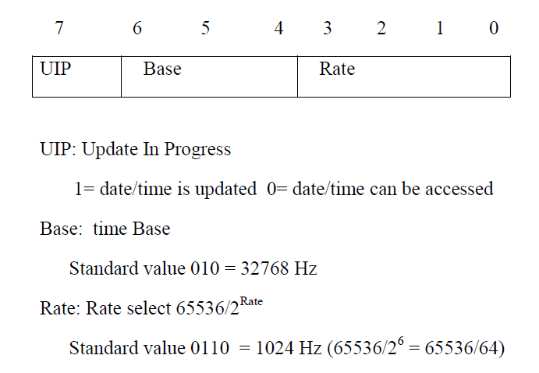
אוגר סטטוס A
אחראי על תדירות השעון .משפיע על תדירות פסיקות מסוג periodic

Slide 19

אוגר סטטוס B
תפקידו העיקרי לקבוע אילו פסיקות יופעלו
AI=ALARM , PI=PERIODIC ,UI=UPDATE
ערך 1 בשדות אלה מפעיל וערך 0 מכבה

Slide 20
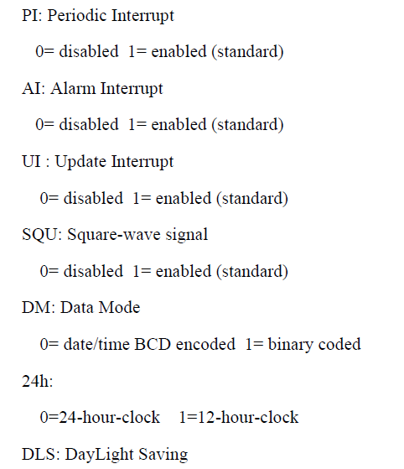
אוגר סטטוס B

Slide 21
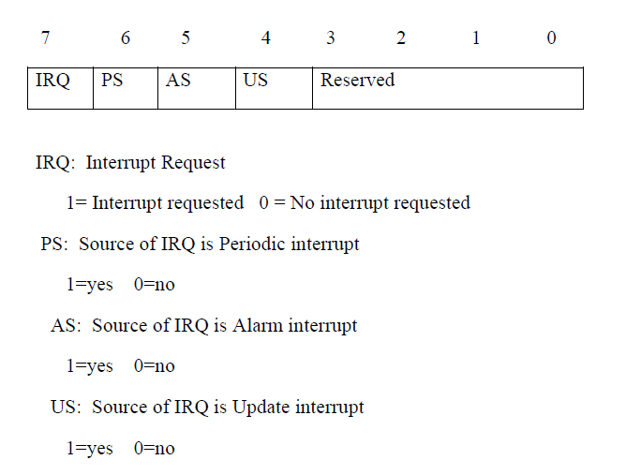
אוגר סטטוס C
מדווח על סוג הפסיקה שגרמה לפסיקה 70h האם היא AI, UI או PI ? אוגר זה רק קוראים.

Slide 22
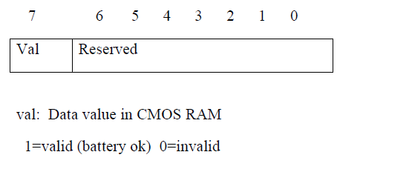
אוגר סטטוס D

Slide 23
לדוגמא:
אם רוצים לקרוא את השעה הנוכחית ,נניח לתוך משתנה hour, הקוד הבא יעשה זאת:
MOV AL,4
OUT 70h,AL
IN AL,71h
MOV BYTE PTR hour,AL

Slide 24
כתיבה לשדה השעה
בכדי לכתוב לשדה השעה ערך חדש, נניח מתוך משתנה hour, הקוד הבא יעשה זאת:
MOV AL,4
OUT 70h,AL
MOV AL,84h
OUT 70h,AL
MOV AL,BYTE PTR hour
OUT 71h,AL
IN AL,71h

Slide 25
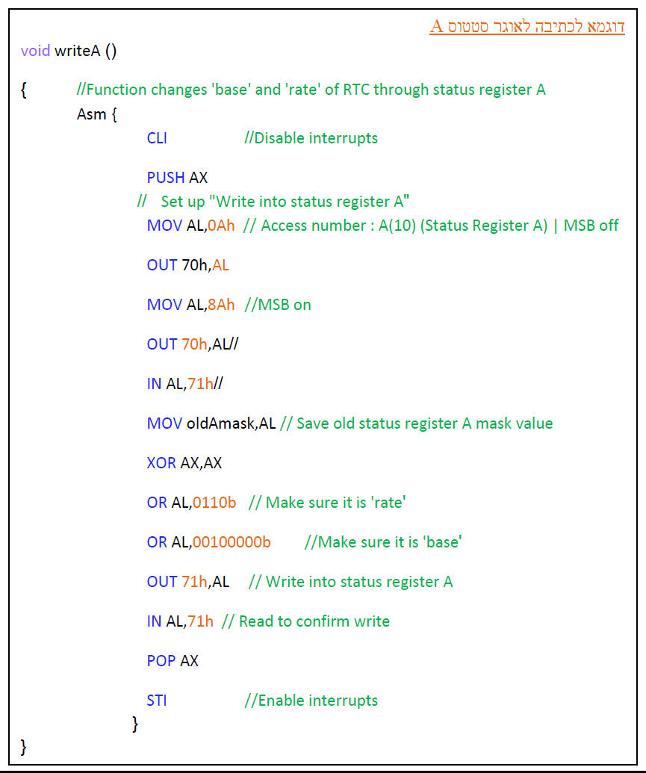
קביעת תדירות פסיקות-כתיבה לאוגר A

Slide 26
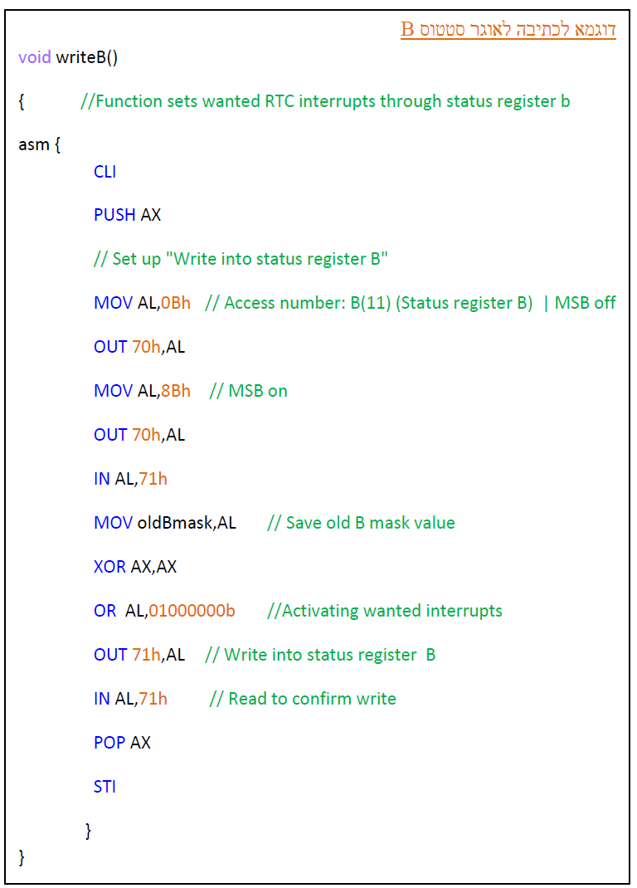
קובע את סוג הפסיקה

Slide 27
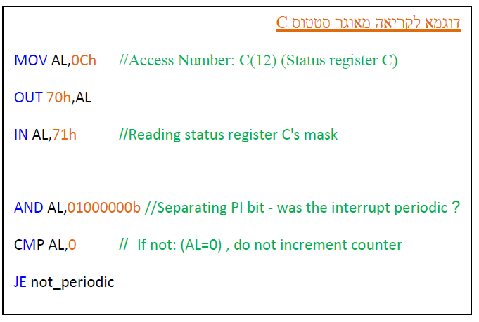

Slide 28
שינוי אוגרים A ו-B
כאשר משנים את אוגרי סטטוס A או B חייבים לקרוא את אוגר סטטוס C ואוגר סטטוס D

Slide 29
תכנות פסיקה 70h
יש להגדיר רוטינה חדשה כרוטינת הטיפול בפסיקה 70h,
למשל ע"י רוטינות getvect ו-setvect של טורבו C, קריאה כתיבה ל-4 הבתים 448-451 (4x70h – 4x70h+3) בסגמנט האפס .

Slide 30
תכנות פסיקה 70h
יש לוודא שביט מספר 0 של ה-Mask register של ה- PIC המשני הינו אפס.
כתיבה/קריאה של האוגר הזה הוא דרך port 0A1h. מומלץ לשמור את הערך הקודם שלו בשביל לשחזר אותו בסיום.

Slide 31
תכנות פסיקה 70h
שימור המסכה ב old_0A1h_mask
IN AL,0A1h
MOV old_0A1h_mask,AL
AND AL,0FEh
OUT 0A1h,AL

Slide 32
תכנות פסיקה 70h
לאחר מכן יש לבחור תדירות רצויה ולהגדיר אותה בשדה Rate באוגר הסטאטוס A של ה-RTC דרך ports 70h-71h.
למשל לקבוע את התדירות לערך הסטנדרטי של 1024Hz, ולדאוג לא לשנות את השדות UIP ו-Base

Slide 33
תכנות פסיקה 70h
לאחר מכן יש להפעיל את סוג הפסיקה המתאימה באוגר סטאטוס B של ה-RTC .
למשל להפעיל את ה-periodic interrupts ע"י הדלקת ביט ה-PI תוך שמירה על תוכן השדות האחרים באוגר. מאחר וזה מחייב שינוי שלאוגרי סטאטוס A –B, חייבים לאחר מכן לקרוא את אוגר סטאטוס C עם כתיבה כפולה, D עם כתיבה בודדת.

Slide 34
בסיום טיפול בפסיקה 70h
ביצוע הקוד שלמענו הייתה ההשתלטות על הפסיקה.
יש להודיע לחומרה שהפסיקה טופלה. הדבר נעשה ע"י קריאת אוגר סטאטוס C של ה-RTC וכן לכתוב את הערך 20h ל-ports של ה-PIC הראשי (port 20h) והמשני (port 0A0

Slide 35
IN AL,70h
MOV BX,AX
MOV AL,0Ch
OUT 70h,AL
MOV AL,8Ch
OUT 70h,AL
IN AL,71h
MOV AX,BX
OUT 70h,AL
MOV AL,20h
OUT 0A0h,AL
OUT 020h,AL

Slide 36
תרגיל
במקום להשתלט על פסיקה 8 שתקדם את ה counter לצרכי התוכנית, להשתלט על פסיקה 70h שתתנהג באותה הצורה .(כלומר שתתנהג כפסיקת תדירות)
עליך למחוק את הקוד של פסיקה 8, ועבור פסיקה 70h בחר ערכים סטנדרטיים Rate=0110 ו-Base=010. הנח שבתנאים הללו התדירות היא 1024Hz.

Slide 37
New ISR 70H
void interrupt Timer(void){
asm {
PUSH AX
PUSH BX
IN AL,70h
MOV BX,AX
MOV AL,0Ch
OUT 70h,AL
MOV AL,8Ch
OUT 70h,AL
IN AL,71h
MOV AX,BX
OUT 70h,AL
MOV AL,20h
OUT 0A0h,AL
OUT 020h,AL
POP BX
POP AX
} // asm */
count0x70++;
}/* end 70H */

Slide 38
main
void main(void){
…..
Int0x70Save = getvect(0x70); /* Preserve old pointer */
setvect(0x70, Timer);
…

Slide 39
main
לאפשר את הפסיקה IRQ8
לכתוב לאוגר סטטוס A את ה RATE המתאים
לכתוב לאוגר B כי מדובר בפסיקת תדירות.
להפעיל IRQ2 שאחראית על הפעלת PIC SLAVE
לכתוב לאוגר C פעמיים ולקרוא אוגר D פעם אחת

Slide 40
main
asm {
CLI
PUSH AX
IN AL,0A1h
MOV old_0A1h_mask,AL
AND AL,0FEh
OUT 0A1h,AL
IN AL,70h
MOV AL,0Ah
OUT 70h,AL
MOV AL,8Ah
OUT 70h,AL
IN AL,71h
MOV BYTE PTR x71h1,AL
MOV old_70h_A_mask,AL
AND AL,10000000b
OR AL,00110011b / 1024 ints per sec
OUT 71h,AL
IN AL,71h

Slide 41
main
IN AL,70h
MOV AL,0Bh
OUT 70h,AL
MOV AL,8Bh
OUT 70h,AL
IN AL,71h
MOV BYTE PTR x71h2,AL
OR AL,40h
OUT 71h,AL
IN AL,71h
MOV byte ptr x71h3,AL
IN AL,021h
AND AL,0FBh
OUT 021h,AL
IN AL,70h
MOV AL,0Ch
OUT 70h,AL
IN AL,70h
MOV AL,8Ch
OUT 70h,AL
IN AL,71h
IN AL,70h
MOV AL,0Dh
OUT 70h,AL
IN AL,70h
MOV AL,8Dh
OUT 70h,AL
IN AL,71h
STI
POP AX
} // asm

